Slide 1
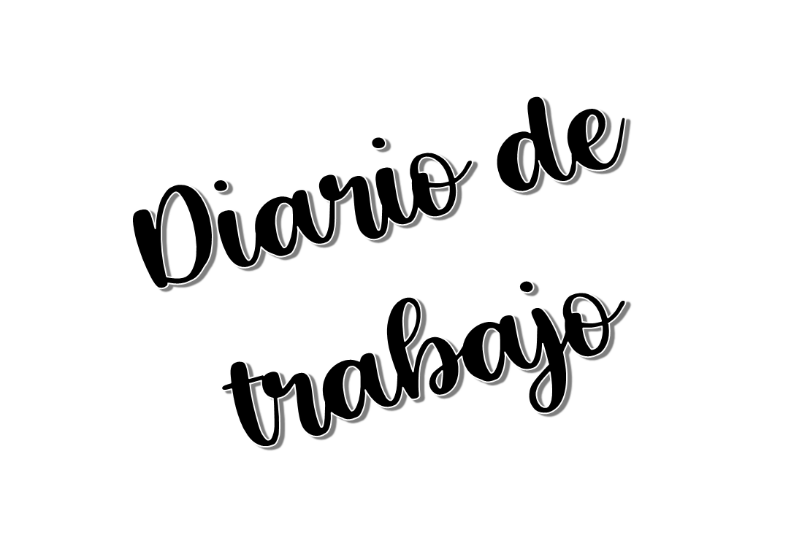
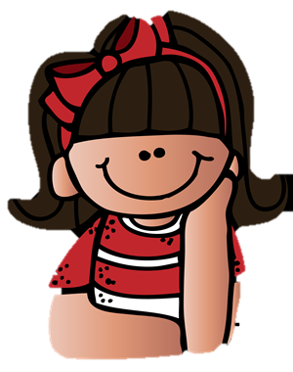
Ciclo Escolar 2020-2021

Slide 2
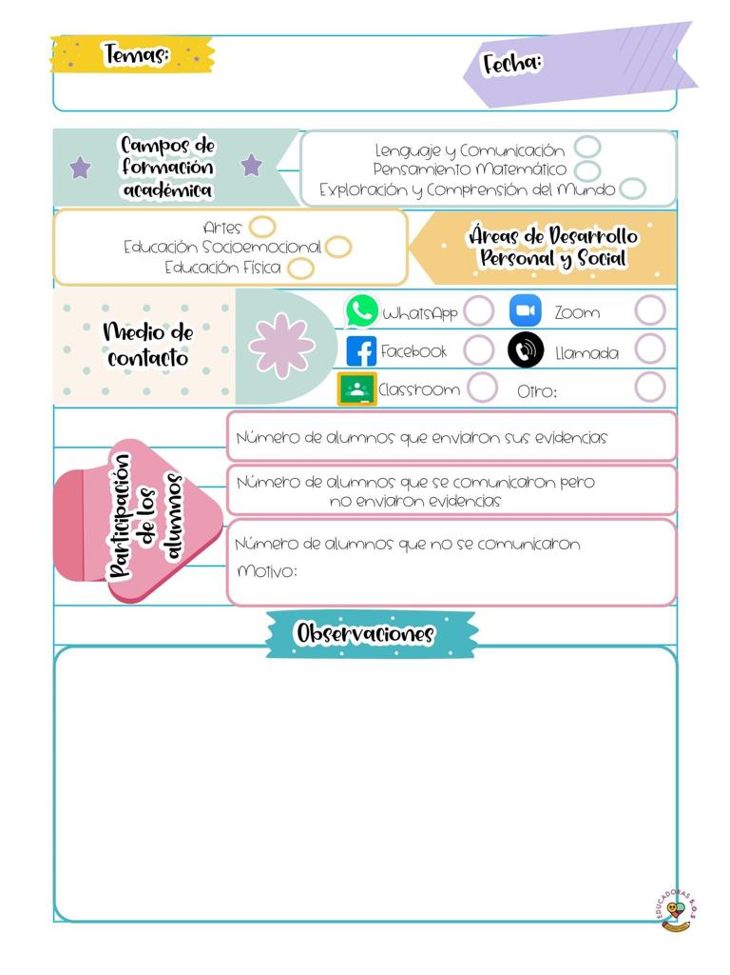
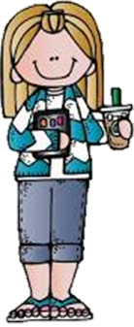
Jardín de niños “Diego Rivera “ T. M.
13/04/2021
Luisa Lucía Hernández Cruz
2 “A”
12
2
20 (sin motivo/problemas de conexión a internet o datos)
La primer clase de hoy en el programa de aprende en casa III estuvo relacionada con el campo de exploración, por lo tanto la clase s nombró “hábitats increíbles” (esta empezó después de recordar las medidas de higiene para evitar el contagio de covid 19).
Las conductoras aparecieron caracterizadas de exploradoras para iniciar la aventura de visitar diversos hábitats. El primero de ellos fu en el desierto y comenzaron a compartir datos interesantes sobre este como su temperatura y las especies que se pueden encontrar ahí (animales y vegetación); además de compartir un vídeo de una reserva que se encuentra en México y tiene por nombre El pinacate.

Slide 3
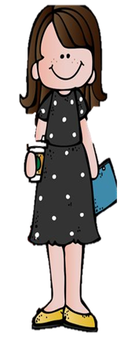
El siguiente hábitat que visitaron fue el mar e igualmente compartieron datos interesantes sobre este y uno de ellos fue la existencia del santuario en Baja California Sur para proteger a la ballena gris, por medio de un vídeo. Al regresar al set (pantalla verde con imagen dl mar) las conductoras comenzaron a identificar las especies que habitan en este.
Por último fueron a conocer el bosque y ahí observaron animales como las mariposas y mencionaron que en México existen 3 santuarios para su protección y conservación, así como se encuentran también búhos, colibrís, coyotes, venados, serpientes y murciélagos; y una vez más presentaron un vídeo informativo d estos lugares y sus características.
Finalmente observaron una lámina de trabajo para identificar lo hábitats que se mostraban en esta y los animales que formaban parte de ellos, además jugaron memorama para relacionar el lugar con su especie.
Para continuar con pensamiento matemático comenzaron preguntándose en donde se encontraba el alebrije morado, debido a que este no estaba en su lugar habitual dentro del estudio, cuando Zohar lo encontró comenzó a darle indicaciones y mencionando puntos referencias a Itza para que esta pudiera descubrir la ubicación del objeto, debido a que de esto se trataba l aprendizaje esperado de hoy.
Después con una lámina/imagen comenzaron a ubicar objetos de una habitación, para esto daban indicaciones como arriba, abajo, sobre, a un lado, etc. Lo siguiente fue jugar al gato encerrado con varias imágenes (tarjetas) que se colocaban en un tablero de 9 cuadros/espacios de acuerdo a las indicaciones que la compañera daba.
Por último jugaron con bloques de madera para armar y reproducir otras formas pero atendiendo las instrucciones que escuchaban sobre cómo debía de ir cada bloque para obtener un buen resultado.

Slide 4
Las actividades que se aplicaron hoy de acuerdo al plan de trabajo diseñado contaron en lo siguiente:
Exploración: observar un página dl libro mi álbum que mostraba un zoológico y los lugares en los que se encontraban cada uno de los animales, así como responder algunas preguntas a partir de ello. Posteriormente tuvieron que ingresar los alumnos a un juego online para relacionar a cada especie con su hábitat según lo que mostraban las imágenes, y como cierre tendrían que seleccionar uno de ellos e investigar sobre sus características y su lugar de residencia, con la finalidad de recolectar estos datos en una ficha descriptiva (alimentación, color, temperatura o clima del lugar, vegetación, etc) para después compartir la información por medio de un vídeo.
Y la actividad de pensamiento matemático constó en que usando una caja como punto d referencia tendrían que colocar o desplazar su juguete favorito según las indicaciones escritas y que daban sus mamás como por ejemplo: ubicar el juguete arriba de la caja, de lado derecho, abajo, entre otros. Por lo tanto los alumnos interpretaban las instrucciones y ellos colocaban el juguete en el lugar solicitado.

Slide 5
Jardín de niños “Diego Rivera “ T. M.
14/04/2021
Luisa Lucía Hernández Cruz
2 “A”
5
6
23 (sin motivo/problemas de conexión a internet o datos)
La clase de hoy correspondiente al campo de lenguaje se nombró “leyendas y tradiciones” pero antes d presentar las actividades pasaron el clip de ajolisto donde se recuerdas las buenas prácticas para vitar el contagio.
Después de eso presentaron a Rosita (un títere invitado) quien le compartió a las 2 conductoras las formas del maíz que ella conoce como en el elote oe los tamales, tortillas, etc y después se preguntaron de dónde venía este, por lo tanto fue la introducción para conocer la leyenda una de las tantas leyendas sobre el maíz y quien la compartió fu una integrante de cultura mexica mediante un vídeo.

Slide 6
Y mostró algunos de los instrumentos que utilizaba su abuela para molerlo como el petate, entre otros.
Al termino de esta leyenda Rosita se fue del set y ahora Itza compartió una leyenda sobre los alebrijes que esta se la había contado su abuelita y para representar los hechos utilizaron un vídeo animado, además de presentar también la historia de unos artesanos que se dedican a realizar alebrijes mediante la cartonería y el proceso para obtenerlos. Por consecuente, la siguiente actividad constó en que cada una de ellas elaborara su propio alebrije empezando por un boceto a lápiz para que después lo mostraran a la cámara y comenzaran a describirlo según las partes de animales que habían combinado en su diseño.
Después de una pausa activa continuaron con la clase de ed física que tenía la finalidad de reconocer la velocidad de los movimientos. Dividieron su espacio a la mitad con una cinta y utilizaron una pelota para botarla al ritmo de una canción y de distintas formas por ejemplo con la palma de la mano, el puño o ambas. Repitieron el mismo ejercicio pero intercalando los desplazamientos, por ejemplo girando en un círculo y haciéndolo rápido o lento según se indicaba. Al final recogieron los materiales utilizados y ahora practicaron desplazamientos rápidos y lentos pero sin objetos de apoyo sino solo con su cuerpo; después de eso leyeron un cuento como ejercicio de relajación nombrado covidio virulon.
La primera actividad diseñada y aplicada en el plan de trabajó constó de que los alumnos observaran la leyenda del maíz animada para después representarla en una maqueta de material reciclado y narrarla a su manera según la descripción de cada personaje o su preferido modelado en plastilina o con alguna otra masilla para compartir la historia n un vídeo.
En cuanto a Educación física se enviaron las actividades del profesor Rafal Olivas Rojas quien es encargado de esta área en el Jardín de Niños.

Slide 7
Jardín de niños “Diego Rivera “ T. M.
15/04/2021
Luisa Lucía Hernández Cruz
2 “A”
6
6
22 (sin motivo/problemas de conexión a internet o datos)
Hoy hubo sesión por videollamada en Google meet y de los 17 alumnos que se debían de conectar ingresaron solamente: Sebastián, Santiago, Samuel, Zoe, Nerine, Owen.
El aprendizaje esperado que se estuvo reforzando corresponde al campo de lenguaje y comunicación, fue el de Describe personajes y lugares que imagina al escuchar cuentos, fábulas, leyendas y otros relatos literarios.
El primer paso fue aplicar gel antibacterial y desinfectar el área de trabajo, por consiguiente se recordaron las normas de la sesión virtual

Slide 8
Por lo tanto, el inicio de la clase constó primero de cuestionamientos sobre lo que se había visto en el programa de aprende en casa y después se aplicó un juego digital nombrado “adivina el personaje”, este lo elaboré en power point y al dar click en un número del 1 al 8 se podía observar una parte de la imagen, con base en ellos los alumnos tuvieron que comenzar a describir de qué personaje creían que se trataba y a qué historia pertenecía. Resultó ser un juego que llamó mucho su atención y les gustó, cuando acertaban el personaje o la historia se emocionaban mucho y lo celebrábamos juntos, después les solicitaba que me contaran más al respecto como en qué lugar se desarrollaba y cómo es que ellos lo imaginaban.
Como desarrollo antes de la clase se les solicitó como material que dibujaran al personaje principal de su cuento favorito y las instrucciones para usarlo eran que tenían que describirlo para que sus compañeros trataran de adivinar quién era, las indicaciones fue que era algo similar a jugar adivina quién y hasta al final podían revelar el dibujo; comencé haciéndolo yo con Blancanieves, para que ellos observaran y comprendieran mejor la actividad y las consignas; después aleatoriamente seleccionaba a uno de ellos y así todos tuvieran oportunidad de participar.
A la mitad de esta actividad se realizó una pausa activa con u poco de movimientos en la cadera, brazos, saltos, etc. para que los alumnos se activaran y descansaran un poco de estar sentados.
Finalmente en forma de cierre escucharon un audiocuento de Hansel y Gretel y nuevamente se jugó adivina quién, pero esta vez yo les daba las características de los personajes y al acertar les mostraba el dibujo correspondiente. Posteriormente solo nos despedimos con un abrazo virtual y se les recordó la importancia de seguir cuidándose para evitar el contagio de covid-19 y de seguir cumpliendo con sus tareas, así como ver aprende en casa III.
El desarrollo de la clase estuvo bien pero al parecer si se extendió mucho, porque los niños se encontraban motivados con las actividades y la forma en que se aplicaron, pero a la vez se les veía cansados, a pesar de que la clase duró lo mismo de siempre (1 hora), sin embargo debo organizar más el tiempo para procurar llevarme menos y ver los contenidos de forma más rápida.

Slide 9
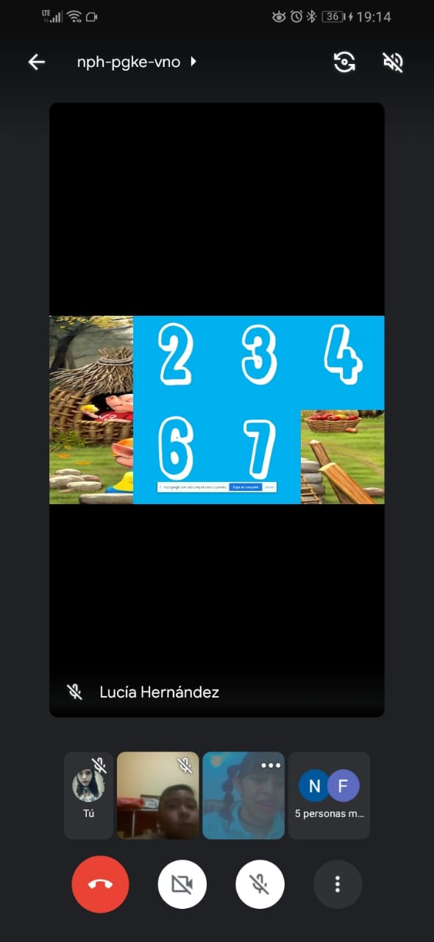
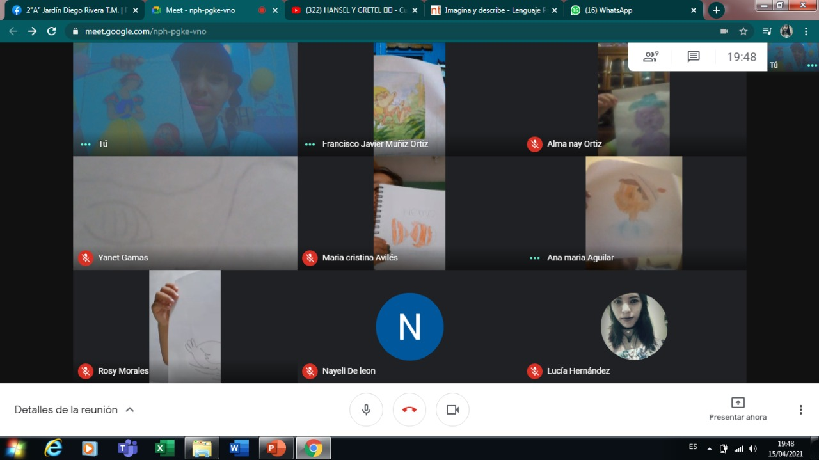
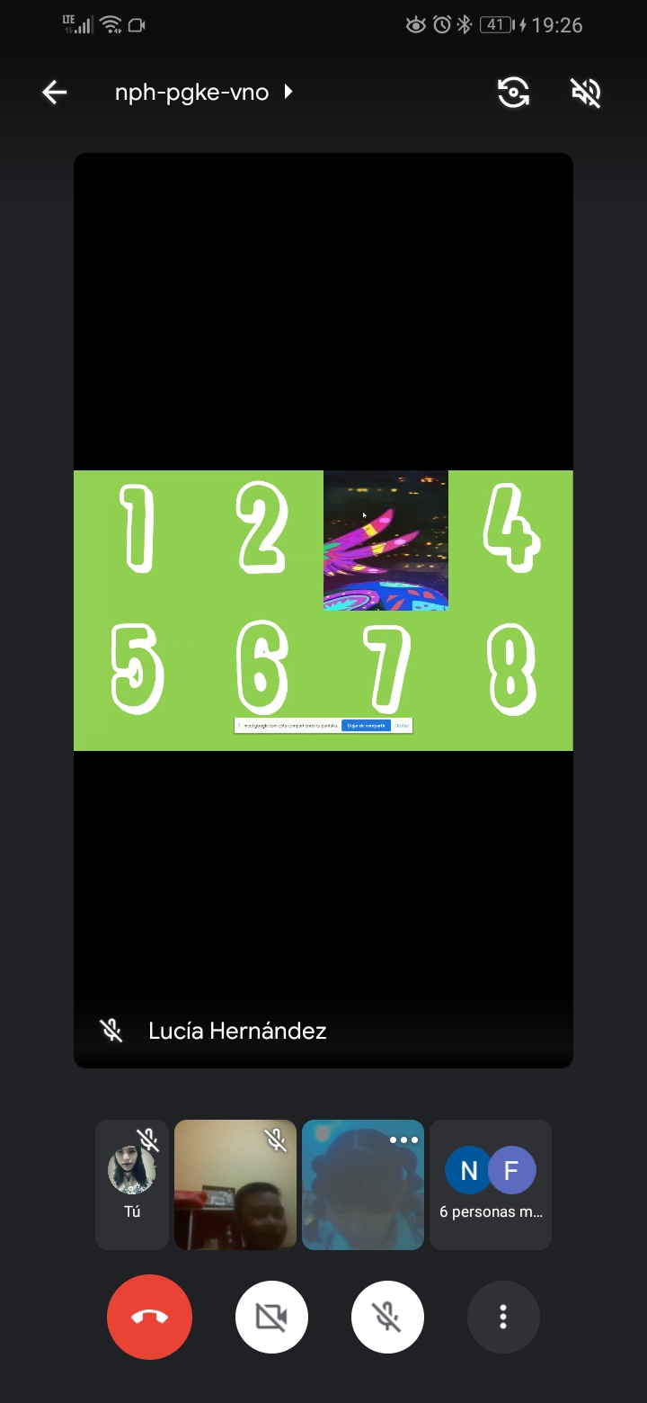
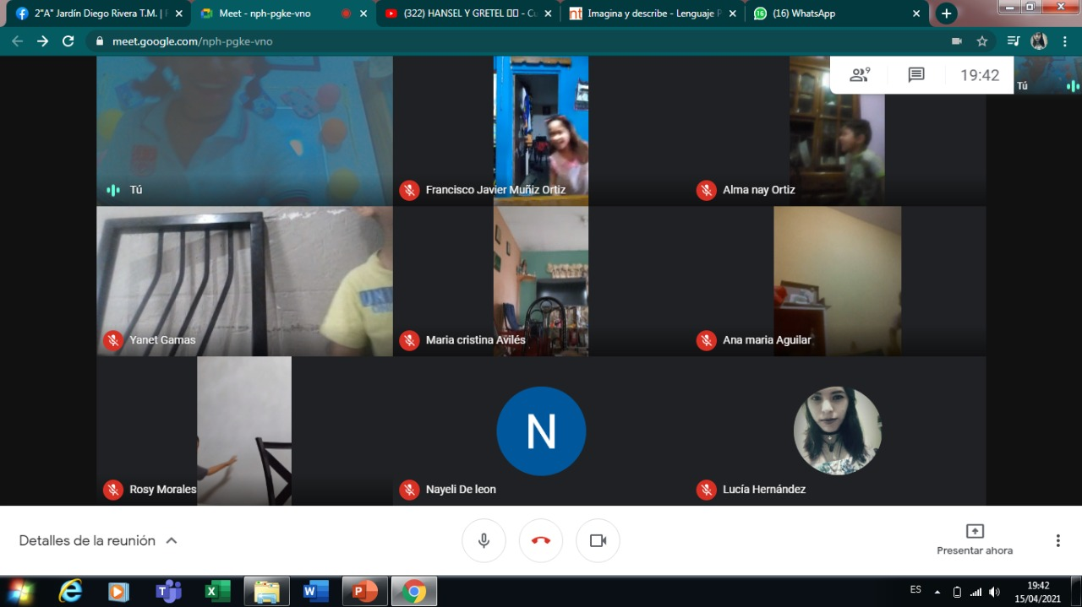
Sobre la evaluación esta se elaboró por medio de los cuestionamientos, la observación, anotaciones rápidas y el llenado del instrumento que se integra en el cuaderno de evaluación continua, en este caso el que llenaron los padres de familia con la actividad correspondiente al día miércoles no se toma en cuenta, debido a que se modificó según los contenidos de la clase.
Evidencias

Slide 10
Jardín de niños “Diego Rivera “ T. M.
16/04/2021
Luisa Lucía Hernández Cruz
2 “A”
2
4
28 (sin motivo/problemas de conexión a internet o datos)
La asistencia de hoy a la clase constó de 6 alumnos de 17: Oscar, Carlos, Allison, Pedro, Neytan y Romina; solamente la mamá de Melanie envió mensaje por Messenger para aclarar que la niña se encontraba enferma y tenía que llevarla al doctor, razón por la cual no asistiría a la sesión.
Al igual que ayer se estuvo trabajando con el aprendizaje esperado de describir personajes y lugares que imagina al escuchar cuentos y otros relatos literarios, debido a que hoy era un grupo de alumnos distinto.

Slide 11
La clase se desarrolló de la misma forma en su mayoría, solamente que para organizar mejor el tiempo el día de hoy ya no apliqué la actividad del audiocuento de Hansel y Gretel.
El inicio constó de preguntas respecto a lo que se había visto en aprende en casa (leyendas del maíz y los alebrijes) y se les solicitó a los alumnos que describieran a los criaturas mágicas que aparecían en la película de coco y después ellos crearan en su mente a un alebrije propio. El desarrolló constó del juego digital de “adivina el personaje o la historia” para que los alumnos mencionaran las características de las escenas.
Y el cierre fue basado en el juego de adivina quién, para que ellos interactuaran entre sí al ir describiendo a los personajes principales de sus cuentos favoritos.
Las actividades fueron muy llamativas para ellos y existió mucha participación, así como orden en la sesión, además e consiguió desarrollar el aprendizaje esperado. Por lo tanto, esta vez considero que no cambiaría nada.
Finalmente para despedirnos cantamos la canción de arram sam sam con sus respectivos movimientos y se les recodó la importancia de seguir cuidándonos así como de ver aprende en casa y participar en las sesiones virtuales.
La evaluación se elaboró por medio de los cuestionamientos, la observación, anotaciones rápidas y el llenado del instrumento que se integra en el cuaderno de evaluación continua, en este caso el que llenaron los padres de familia con la actividad correspondiente al día miércoles no se toma en cuenta, debido a que se modificó según los contenidos de la clase.

Slide 12
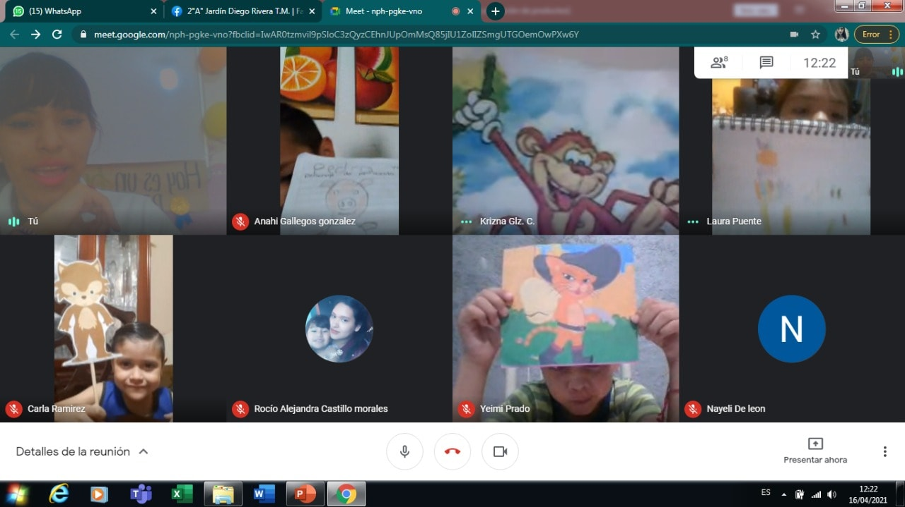
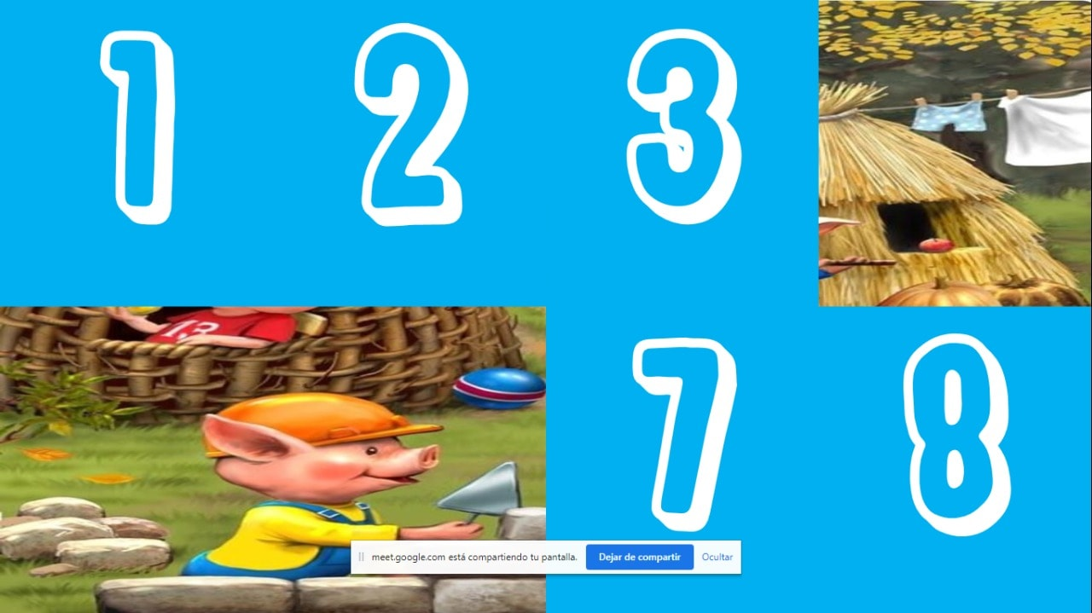
Evidencias

Slide 13
Jardín de niños “Diego Rivera “ T. M.
19/04/2021
Luisa Lucía Hernández Cruz
2 “A”
7
8
19 (sin motivo/problemas de conexión a internet o datos)
Hoy la primera clase de la programación de aprende en casa III se nombró “Tú, ¿cómo te sientes” enfocada en el área de educación socioemocional y correspondiente al aprendizaje esperado de reconocer y nombrar las emociones y situaciones que las generan.
Comenzaron leyendo un cuento llamado las emociones de nacho y trató sobre qué hace él cuando está triste, asustado, feliz, etc. y ahí mismo compartía las características más comunes cuando te sientes de diversas formas, es decir los gestos de la cara y los movimientos del cuerpo que se suelen hacer como reacción a lo que se ve expuesto.

Slide 14
Lo siguiente fue que compartieron algunos vídeos de diversos niños expresando que situaciones les generaban miedo, enojo, alegría, etc y cómo reaccionan ante ello. Finalmente presentaron una lámina con diversos personajes y fueron describiendo las emociones que podían observar en ellos y a descifrar que cosa lo causaba.
La actividad aplicada el día de hoy según el plan de trabajo semanal se organizó de la siguiente manera:
Inicio: Dibuja y pega con cinta las emociones de alegría, tristeza, enojo, miedo y calma en 5 recipientes distintos (estos pueden ser vasos, o recipientes de medio litro de plástico que tengas en casa)
Desarrollo: Mamá o papá tendrán que lanzar una pelota y nombrar distintas acciones (por ejemplo: comer un pastel, ir a casa de tu abuelita, que algún adulto te regañe, dormir, que alguien agarre tus juguetes sin consentimiento, entre otras) y tú tendrás que cacharla con la emoción que sentirías en ese momento. Subir un vídeo realizando el juego en tu álbum.
Cierre: Responde la hoja de trabajo que se encuentra anexa en la planeación (recuerda subirla como evidencia)
La clase de artes tuvo por nombre “muestras artesanales” y al llegar al estudio, este se encontraba decorado con diversas piezas como jarros y tazas de barro o prendas bordadas como blusas, entre otras cosas coloridas e interesantes. Las conductoras comenzaron compartiendo el significado de artesanías y artesanos.
Observaron con atención todas las piezas que se encontraban en el estudio y comentaron las características de estos como semejanzas y diferencias, así como los estados de los que provenían y un aproximado de cuánto puede tardarse su elaboración.
Posteriormente observaron una cápsula de la artesana Mónica Barajas, quien compartió un poco sobre su oficio, creaciones e inspiraciones. Además explicó el proceso para realizar el barro y las herramientas que utiliza para detallar las figuras. Finalmente las conductoras decidieron crear sus propias piezas con una pasta y observaron una lámina de trabajo para identificar las artesanías.
En cuanto a esto, no se aplicó ninguna actividad debido a que la maestra Juana Isabel Ramírez (encargada del área dentro del JN) no hizo llegar en tiempo y forma su planeación.

Slide 15
Jardín de niños “Diego Rivera “ T. M.
20/04/2021
Luisa Lucía Hernández Cruz
2 “A”
4
4
26 (sin motivo/problemas de conexión a internet o datos)
El primer aprendizaje de hoy con el que se trabajó en aprende en casa fue el del campo de exploración: Describe y explica las características comunes que identifica entre seres vivos y elementos que observa de la naturaleza y en este caso se trabajó con las semejanzas y diferencias de los árboles frutales.
Las conductoras comenzaron observando 2 pinturas de árboles que se encontraban en una lámina de trabajo y comenzaron a mencionar cómo eran las características de estos y de sus raíces.
Después Zohar mencionó que a ella le encantaban las plantas y las frutas, entonces comenzó a mencionar algunos de esto árboles que le gustaría tener y con base en ello Ana le propuso registrar cuáles eran los 4 arboles que más le llamaban la atención para comenzar a investigar más sobre ellos.

Slide 16
Entonces Zohar se decidió por el mandarino, manzano, granado y el limonero; colocó sus nombres en una tabla y esta misma tenía más apartados como: espacio, riego, hojas, flor, tronco y fruto.
Posterior a esto, tomaron algunos libros y enciclopedias que se encontraban en su librero y leyeron los datos y características que encontraron para poder agregarlos a la tabla. Al mismo tiempo compartían cápsulas de algunos alumnos que compartían vídeos sobre sus árboles frutales. Por lo tanto, para complementar la tabla utilizaron algunas imágenes. Este proceso lo repitieron hasta conseguir la información de los 4 árboles seleccionados.
Al terminar el llenado de la tabla comenzaron a identificar las similitudes y diferencias entre los troncos, hojas y flores de cada uno de ellos, por ejemplo que eran frondosos, altos, que todos se regaban, etc.
Como actividad a los alumnos para trabajar este aprendizaje se aplicó lo siguiente:
Inicio: Juega el memorama digital que se enviará por medio de la plataforma de Facebook y observa cada uno de los árboles que aparecen en él.
Desarrollo: Graba un vídeo mencionando cuáles son las características de estos y en qué se parecen.
Cierre: Selecciona el que sea de tu preferencia y realiza una investigación sobre cómo se plantan las semillas, los cuidados que se deben de tener, etc y regístralo en tu cuaderno.
Las instrucciones para el memorama digital no fue necesario explicarlas debido a que en clases anteriores ya lo habíamos trabajado con otros contenidos.
Inicio: Responde en tu cuaderno: ¿cómo era tu día cuando asistías al jardín (clases presenciales)?, ¿hacías lo mimo que ahora estando en casa (clases virtuales?, ¿cuáles son las diferencias?
Desarrollo: Divide una hoja de tu cuaderno en 2 partes y en una de ellas ordena y dibuja la rutina que hacías cuando ibas al jardín de niños y en la otra dibuja cómo organizas tu día ahora que las clases son virtuales (puedes hacerlo por horas o dividirlo en mañana, mediodía, tarde y noche.
Cierre: Graba un vídeo y mostrando tu dibujo y explicando los eventos de cada rutina y menciona en qué ha cambiado tu día a día; súbelo como evidencia a tu álbum de fb.

Slide 17
Después de una pausa activa la programación continuó con el campo de pensamiento matemático y el aprendizaje esperado de: Identifica varios eventos en su vida cotidiana y dice el orden en que sucedieron y la clase llevó por nombre ·Un día de escuela”.
Ana empezó a comentar con Zohar cómo organizaba sus clases y las actividades que se elaboraban durante el día como la activación física, el saludo a la bandera, los experimentos, cuentos, etc
Entonces juntas comenzaron a imaginar y recordar para poder escribir en el pizarrón el orden de las acciones que se realizaban en un día de escuela, comenzado por la fecha y después colocaron unas imágenes a modo de secuencia que representaban la diversidad de actividades como la del saludo, activación física, el campo de pensamiento matemático, educación física, campo de lenguaje y comunicación, recreo, artes, y finalmente la despedida
Una vez teniendo todo eso ordenado decidieron realizar pequeñas actividades referente a ello e iban colocando un ángulo conforme las hacían.
Por lo tanto, la actividad aplicada por medio de la plataforma de fb fue la siguiente:
Inicio: Responde en tu cuaderno: ¿cómo era tu día cuando asistías al jardín (clases presenciales)?, ¿hacías lo mimo que ahora estando en casa (clases virtuales?, ¿cuáles son las diferencias?
Desarrollo: Divide una hoja de tu cuaderno en 2 partes y en una de ellas ordena y dibuja la rutina que hacías cuando ibas al jardín de niños y en la otra dibuja cómo organizas tu día ahora que las clases son virtuales (puedes hacerlo por horas o dividirlo en mañana, mediodía, tarde y noche.
Cierre: Graba un vídeo y mostrando tu dibujo y explicando los eventos de cada rutina y menciona en qué ha cambiado tu día a día; súbelo como evidencia a tu álbum de fb.

Slide 18
Jardín de niños “Diego Rivera “ T. M.
21/04/2021
Luisa Lucía Hernández Cruz
2 “A”
12
3
19 (sin motivo/problemas de conexión a internet o datos)
Después de la bienvenida y el recordatorio de las buenas prácticas para evitar el contagio de covid-19 se comenzó a trabajar con el campo de lenguaje y comunicación con la clase nombrada “Historias de hadas”.
Se dio inicio a partir de que en el escritorio del estudio se encontraban algunos objetos como coronas de flores, lo que parecían ser varitas mágicas, polvos mágicos brillosos y alas, por lo tanto, ambas conductoras llegaron a la conclusión de que quizá estos objetos le pertenecían a las hadas. Seguido de esto observaron una lámina en la que se encontraban distintas hadas y estas comenzaron a escuchar las opiniones grabadas de algunos niños que describían a los personajes.

Slide 19
Y para completar las ideas de los niños, ambas conductoras mencionaban características físicas como la estatura de las hadas, el color de su cabello, de su vestido, los gestos en su cara, etc.
Al terminar esa actividad después Ana compartió los títulos y resúmenes de algunas historias o cuentos que se trataban sobre estos personajes mágicos y al final Zohar seleccionó una de ellas para poder escucharla, la cuál se nombraba “El hada fea”.
Al finalizar la historia ellas decidieron inventar su propia hada de cuentos utilizando unos papeles bond con siluetas de estas y al pegarlas en el pizarrón compartieron las cualidades de sus personajes y les colocaron alrededor unas tarjetas que las describían, por ejemplo: bondadosa, tierna, amable, aventurera, entre otras e igualmente las nombraron.
Por último colocaron videos de algunos niños describiendo a los personajes que habían dibujado en sus cuadernos y cerraron con mencionar que cada personaje es único según sus atributos.
Ahora bien, según el aprendizaje esperado correspondiente al día (Menciona características de objetos y personas que conoce y observa) y el énfasis marcado por la programación: Menciona atributos de personajes de cuentos; así como el nombre de la clase; la actividad que se planeó y aplicó a los alumnos por medio de la plataforma de fb fue la siguiente:
Inicio: Observa el siguiente vídeo: https://www.youtube.com/watch?v=3IT27_IK078 (cuento del hada fea)
Desarrollo: Responde en un vídeo: ¿cómo era el hada protagonista físicamente?, ¿qué es lo que caracteriza a las hadas?, ¿qué hizo a sus compañeras cambiar de opinión?, ¿cómo eran ellas?
Cierre: Realiza un dibujo en una hoja de máquina y este “colorealo” esparciendo bolas o tiras de plastilina con las yemas de tus dedos y alrededor escribe sus características y atributos; súbelo como evidencia en tu álbum de fb.

Slide 20
Posteriormente (siguiente de la pausa activa) se trabajó con la clase de educación física llamada esta vez: ubicación espacial, para la que necesitaron un globo, varias pelotas, un vaso de plástico, aros, 4 peluches y una bufanda.
En forma de calentamiento cantaron una canción y hacían movimientos variados según la letra de la misma.
Después de esto utilizando distintas partes de su cuerpo comenzaron a lanzar un globo y después de un rato utilizaron los vasos y lo que tenían que hacer era moverlo antes de que el globo cayera al piso.
Y después colocaron las pelotas en el piso y el aro lo utilizaron como caña de pescar para ver si podían acertar en tener las pelotas dentro o fuera del mismo.
Finalmente utilizaron la bufanda y los peluches, a los cuales los esparcieron también por el piso y con la bufanda cubrieron sus ojos con la bufanda para que la persona buscara los peluches utilizando el gateo, mientras la compañera la guiaba con indicaciones como “ve hacia la derecha, al frente, atrás”.
En cuanto a esta área no se aplicó ninguna actividad debido a que el maestro correspondiente (Rafael Rojas) no hizo llegar sus actividades en tiempo y forma.

Slide 21
Jardín de niños “Diego Rivera “ T. M.
22/04/2021
Luisa Lucía Hernández Cruz
2 “A”
9
3
22 (sin motivo/problemas de conexión a internet o datos)
En la sesión de hoy se trabajó con el aprendizaje de: Reconoce y nombra situaciones que le generan alegría, seguridad, tristeza, miedo o enojo, y expresa lo que siente. Correspondiente al campo de educación socioemocional.
Pero antes de continuar con el desarrollo de la clase es necesario mencionar que solamente se conectó 1 alumno de 17 y nadie más se comunicó por ningún medio, aunque se intentó recordarles por medio de fb que ya era hora de la sesión.
La clase comenzó con la colocación del gel antibacterial en las manos y posterior a eso nos decidimos activar con la canción del cuadrado para hacer un poco de ejercicio y después de esto se realizó la respiración para relajar nuestro cuerpo.

Slide 22
A modo de inicio se solicitó al alumno que explicara lo que había respondido en su hoja de trabajo realizada el día lunes (debido a que el aprendizaje se trabajó en ese día de la semana a través de aprende en casa y fue el que se decidió reforzar en el grupo).
En la actividad había distintos frascos que estaban nombrados por las emociones y los alumnos en cada espacio elaboraron un dibujo sobre una situación que lo hiciera sentir así. Por lo tanto, Máx compartió los resultados de su actividad y los analizo.
A continuación se utilizó una ruleta de las emociones y que estas las representaba con los personajes de la película de intensamente y según en el que se detuviera al girarla el alumno respondía una pregunta a modo de reto por ejemplo: ¿Qué te causa Desagrado (Asco)?, ¿Menciona la canción que cantas cuando te sientes Feliz (Alegría)?, ¿Menciona tres cosas que te causen Tristeza ?, ¿Comenta una historia o anécdota personal que te causó Temor (miedo)?, ¿Menciona lo que haces cuando estas Enojado (Ira)?
El niño con rapidez identificó lo que significaba cada personaje debido a que ya había visto la película y le gustó muchísimo, debido a esto no fue difícil que reconociera con rapidez una situación que a él lo sentía hacer dichas emociones.
Finalmente cerramos la sesión con preguntas de: ¿qué aprendimos hoy?, ¿cuál fue tu parte favorita?, ¿cómo te sentiste al trabajar así?.
A pesar de ser un solo alumno la clase fue muy dinámica y divertida, debido a que le permití a Max expresarse más respecto a otras cosas que me platicaba de su vida diaria y esto le provocó más motivación.
La estructuración de la clase considero que fue adecuada, él se encontraba muy participativo e interesado en la actividad, sobre todo porque le agrada expresar sus ideas y compartirlas con otros.
Por lo tanto no replantearía la organización de la misma.
La evaluación de los aprendizajes esperados se realiza por medio de la hoja de trabajo que se anexó al expediente del alumno, la ficha de evaluación respondida por su madre, la observación de su desempeño en la clase, anotaciones al respecto y el llenado del instrumento que se agrega en el cuaderno de evaluación continua.

Slide 23
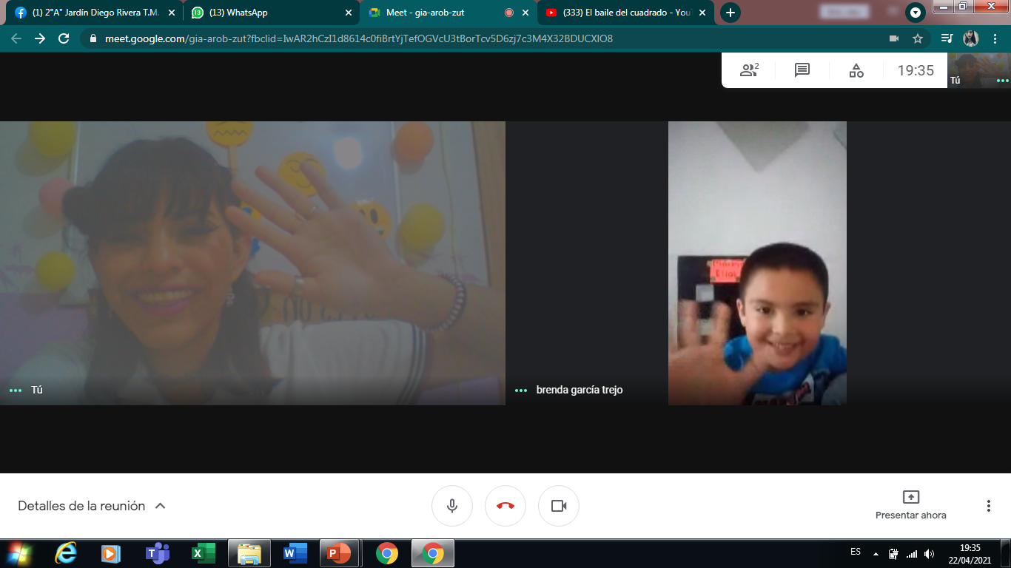
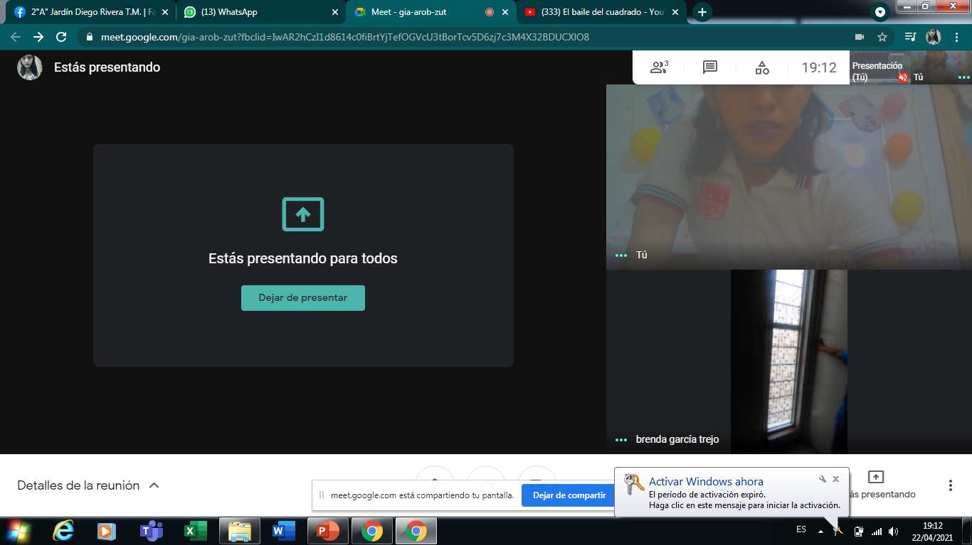
Evidencias

Slide 24
Jardín de niños “Diego Rivera “ T. M.
23/04/2021
Luisa Lucía Hernández Cruz
2 “A”
5
3
26 (sin motivo/problemas de conexión a internet o datos)
La clase del día de hoy fue muy similar a la de ayer, debido a que se trabajó el mismo aprendizaje con alumnos distintos y de 17 entraron solamente 7 en total (6 en su horario correspondiente y uno más que recuperó la clase a la que no ingresó ayer).
Hoy el baile del cuadrado se utilizó como pausa activa, entonces el inicio de la sesión fue con preguntas respecto a lo que se vio en aprende en casa el día lunes y lo que habían dibujado en su hoja de trabajo correspondiente a ello.
Uno a uno les solicité que me describieran la situación que habían dibujado en los frascos de las emociones y entre ellos elegían quién era el siguiente, esto para poder darles oportunidad a todos de participar.

Slide 25
Después de escuchar a todos presenté el baile del cuadrado para activarnos un poco y les hice saber que era una canción que compartía con ellos porque me hacía sentir muy alegre (para relacionarlo de tal forma con l aprendizaje esperado) y al terminar de hacer los movimientos respiramos profundamente ahora para relajar el cuerpo.
Posteriormente les hice observar la ruleta de las emociones y según la que cayera al girarla ellos tendrían que responder las preguntas o retos, pero antes de ello analizaron lo que representaba cada personaje y recordaron un poco respecto a cómo se expresaba Riley (protagonista de la película intensamente) según la situación en la que se encontraba y lo que esto le hacía sentir; así mismo mencionaron también cómo eran las actitudes de estas emociones.
Y uno a uno se iban mencionando para seleccionar al siguiente participante para propiciar un ambiente fluido y de confianza entre todos.
Por petición de los alumnos volvimos a repetir el baile del cuadrado, debido a que ellos comentaron que les había encantado y lo utilizamos como otra pausa activa.
Finalmente cerramos la sesión con preguntas como: ¿qué hicimos hoy?, ¿cuál fue tu parte favorita de la clase?, ¿cómo te sentiste, entre otras. Además yo les comenté que las emociones se pueden representar de muchas formas y de igual forma cada quien las expresa de una forma distinta, esto se aclaró porque las hemos trabajado con el monstro de colores, emoticones y con los personajes de hoy.
La clase tuvo muy buena organización y desarrollo, el material utilizado les resultó muy llamativo a los alumnos, sobre todo la ruleta, es un recurso que les emociona demasiado y les genera mucho entusiasmo, por lo tanto considero que no es necesario replantear las actividades. Mi lenguaje fue adecuado y mis expresiones también.
La evaluación de los aprendizajes esperados se realiza por medio de la hoja de trabajo que se anexó al expediente del algunos alumnos (los 5 con los que se trabaja) y de quienes las subieron en su álbum de fb; la ficha de evaluación respondida por los padres de familia, la observación de su desempeño en la clase, anotaciones al respecto y el llenado del instrumento que se agrega en el cuaderno de evaluación continua.

Slide 26
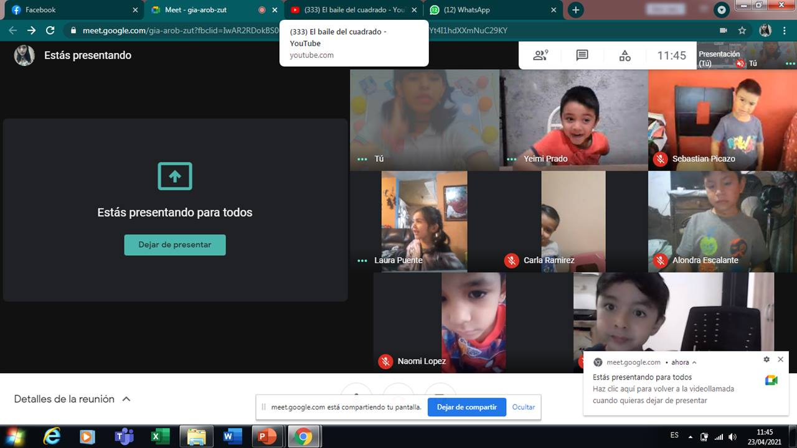
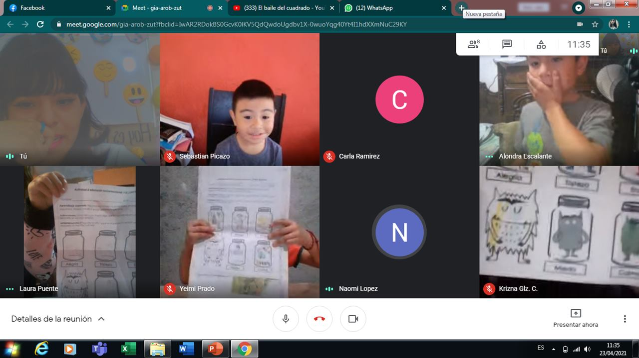
Evidencias

Slide 27
Jardín de niños “Diego Rivera “ T. M.
26/04/2021
Luisa Lucía Hernández Cruz
2 “A”
19
0
15 (sin motivo/problemas de conexión a internet o datos)
Aprende en casa el día de hoy comenzó con la clase correspondiente al área de educación socioemocional y para esto las conductoras se encontraban con vestuarios, debido a que tenían preparado un espectáculo de talentos, porque el aprendizaje esperado fue el siguiente: Reconoce y expresa características personales: su nombre, cómo es físicamente, qué le gusta, que no le gusta, que se le facilita y qué se le dificulta. Y con el énfasis en: Expresa preferencias en pasatiempos y otras actividades (en qué es bueno o buena).

Slide 28
En el show de talentos Zohar presentó una corta interpretación mediante la actuación y también presentaron algunos vídeos enviados por niño que compartían sus mejores talentos y habilidades como armar rompecabezas, bailar, cantar, patinar, etc y la maestra Moni realizó trucos de magia.
Finalmente salió un títere invitado llamado Tito quien compartió cuáles eran sus pasatiempos favoritos, como jugar, nadar, entre otros. También observaron un vídeo sobre una videollamada de una maestra con sus alumnos donde ellos platicaban sobre sus pasatiempos.
La actividad correspondiente a esto que se aplicó el día de hoy por medio del grupo de fb fue la siguiente:
Inicio: Observa la programación de aprende en casa III
Desarrollo: Realiza un mini show para tu familia, puedes incluso utilizar un vestuario si así lo deseas (el show consiste en compartirles cuáles son tus pasatiempos favoritos y presentarles una de tus mejores habilidades, ya sea cantar, bailar, hacer trucos de magia, etc)
Cierre: Solicita que te graben para que puedas compartir este vídeo en el grupo de Facebook con tus compañeros y ellos observen en lo que eres bueno.
La clase de artes se basaba en el aprendizaje esperado de: Produce sonidos al ritmo de la música con distintas partes del cuerpo, instrumentos y otros objetos.
Y después de una pausa activa se dio inicio observando que el salón se encontraba decorado con notas musicales y las conductoras presentaron a una maestra especialista en música quien cantó una canción para saludarse y estuvo acompañada también de pablo para que este tocara el teclado. Repitieron la canción en distintas ocasiones pero en cada una de ellas marcaban el ritmo de una forma distinta apoyándose de su cuerpo para realizar los sonidos.
Después trabajaron con la ronda llamada “a la rueda rueda” para mover distintas partes del cuerpo siguiendo el ritmo de la música.
Posterior a esto compartieron en pantalla un vídeo de algunos niños que hacían música utilizando distintos objetos como instrumentos, los cuales eran sartenes, cucharas, garrafones, entre otros y las maestras en el estudio hicieron lo mismo.

Slide 29
Debido a que esta semana es la semana loca por celebración del día de niño se solicitó a lo alumnos que elaboraran un sombrero loco con mucha creatividad, pero este, se relacionó con la actividad de artes de la siguiente forma:
Inicio: Observa la programación de aprende en casa III
Desarrollo: Elabora un sombrero loco con materiales diversos y decóralo como a ti más te guste
Cierre: Canta la canción de “arram, sam sam” haciendo los pasos como se enseñaron en clases anteriores (el vídeo se encuentra en fb) y después repítela 2 veces más haciendo los movimientos con otra parte de tu cuerpo o utilizando un tambor de materiales caseros (recuerda traer puesto tu sombrero). Comparte un vídeo en el grupo de fb.
Por lo tanto, yo también publiqué mi foto y vídeo en la plataforma de fb con mi sombrero loco.

Slide 30
Jardín de niños “Diego Rivera “ T. M.
27/04/2021
Luisa Lucía Hernández Cruz
2 “A”
9
1
24 (sin motivo/problemas de conexión a internet o datos)
La programación de hoy dio inicio con el campo de exploración y comprensión del mundo natural y social, por lo tanto entre Zohar y Moni comenzaron una conversación sobre una de sus mascotas, y Zohar compartió algunas fotos para que su compañera pudiera conocer a su perro Pizza. Después recordaron algunos de los tips o cuidados básicos que una veterinaria había dado en clases pasadas sobre la salud de las mascotas, higiene, alimentación y entrenamiento y ejercicio; y para tener una mejor organización de esa información decidieron registrarla en una tabla de doble entrada, debido a que el aprendizaje esperado con el que se estaba trabajando era el siguiente: Obtiene, registra, representa y describe información para responder dudas y ampliar su conocimiento en relación con plantas, animales y otros elementos naturales

Slide 31
En esa mima tabla Zohar analizó lo que Moni había escrito y ella tenía que palomear o tachar las actividades según los cuidados que ella ha aplicado desde que adoptó a su perro pizza.
Seguido de eso presentaron en pantalla algunos vídeos de distintos niños que compartían a sus mascotas y los cuidados que llevaban a cabo para mantenerlos saludables y felices y después de esto compartieron también una cápsula informativa sobre las recomendaciones para la hora del baño en los perros y gatos.
Finalmente la conductora Moni leyó en voz alta una historia llamada Natacha que narraba como cambia la vida de una persona al tener una mascota porque merecen cuidado, cariño, respeto y de más, por lo mismo escucharon también una canción nombrada mi mascota, mi amigo.
La siguiente clase fue sobre pensamiento matemático llamada “cuento puntos”, para esto las conductoras se encontraban disfrazadas de mago y payado y en el set de grabación había distintos premios como juguetes, dulces, artesanías, entre otras cosas y para ganarlo ellas tenían que realizar distintas actividades o juegos como canastas, canicas, etc, para generar puntos y poder llevarse estos premios, por lo tanto, llevaban un registro de los puntos que cada conductora iba obteniendo y finalmente mostraron imágenes de niños y niñas que interactuaron de la misma forma en casa con sus familias. El aprendizaje esperado que se manejó en esta actividad fue el de Identifica algunos usos de los números en la vida cotidiana y entiende que significan.
La primera actividad aplicada en el plan de trabajo que se hizo llegar a los padres de familia fue la siguiente:
Inicio: Observa la programación de aprende en casa III
Desarrollo: Dibuja en un cartel el dibujo de tu mascota y escribe su nombre (en caso de no tener realiza la actividad con el animal que te gustaría tener como mascota y si tienes un peluche puedes utilizarlo también); posteriormente registra datos como: sus características, su alimento y cuántas veces al día lo recibe, cómo la mantienes limpia, cada cuando la llevas al veterinario, entre otros (puedes investigar también lo que se recomienda para su cuidado y hacer la comparativa de si realmente lo haces bien o no).
Cierre: Describe en un vídeo la información que obtuviste y compártelo en tu álbum de Facebook.

Slide 32
Y la correspondiente al campo de pensamiento matemático se organizó así:
Inicio: Observa la programación de aprende en casa III
Desarrollo: Responde la hoja de trabajo que se encuentra anexa en la planeación (sube una foto a tu álbum de fb como evidencia) y explica en un vídeo lo que has realizado (recuerda subirlo a tu álbum). Recuerda también que no es necesario imprimirla, puedes dibujarla en tu cuaderno.
Esta hoja de trabajo constaba en dibujar en distintos recuadros 3 situaciones de la vida diaria en la que se suelen usar los números.
Cierre: Ingresa al siguiente link y ayuda al carro a encontrar la ruta correcta para identificar el total de semáforos y evita que choque: https://cut.ly/NmxhsEZ.

Slide 33
Jardín de niños “Diego Rivera “ T. M.
29/04/2021
Luisa Lucía Hernández Cruz
2 “A”
4
2
28 (sin motivo/problemas de conexión a internet o datos)
A la sesión virtual del día de hoy ingresaron solamente 3 alumnos de 17 (Santiago, Samuel y Máximo) el resto de ellos no se comunicaron por ningún medio para justificar o aclarar el motivo de su ausencia.
Hoy no fue una clase como tal, es decir, a causa de la semana loca por celebración del día del niño se realizó una pijamada virtual, sin embargo, esta actividad se relacionó con el aprendizaje esperado del campo de lenguaje y comunicación: Dice relatos de la tradición oral que le son familiares.

Slide 34
Por lo tanto en clase se compartieron relatos y anécdotas con base en diversidad de fotografías que los alumnos seleccionaron por ser sus favoritas y de días que les parecieron divertidos e interesantes, pero a modo de inicio se preguntó qué habían observado en el programa de hoy y realizamos como activación física el baile del cuadrado, debido a que es una canción que les motiva mucho por su ritmo y movimientos.
La clase de hoy fue muy simple y relajada, pero por lo que se justificó anteriormente considero que tuvo buena organización, se les dio el espacio a los alumnos de hablar libremente y compartir sus historias preferidas, por lo cual la actividad y la dinámica les pareció divertida, además presentaron a sus peluches y se encontraban cómodos por el hecho de estar en pijama y de poder botanear durante la clase.
Finalmente nos despedimos con un abrazo virtual, les deseé un feliz día del niño y les recordé lo mucho que los quiero.
La evaluación del aprendizaje esperado fue por medio de la observación, las anotaciones rápidas que se hacen durante la clase, el llenado del instrumento que se anexa en la evaluación continua y los insumos que generan los padres de familia al enviar las evidencias.

Slide 35
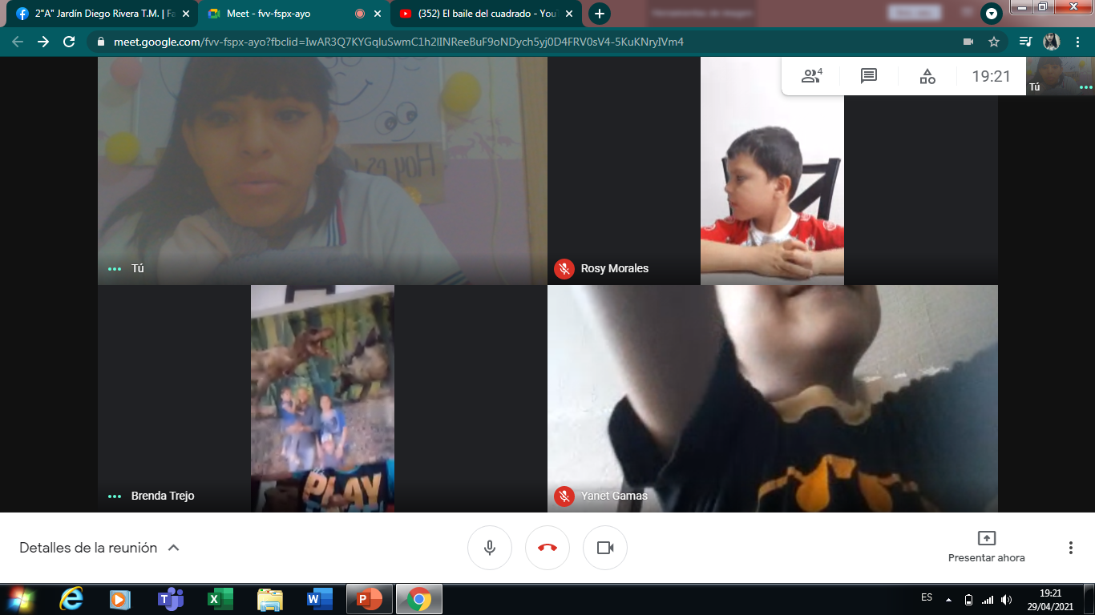
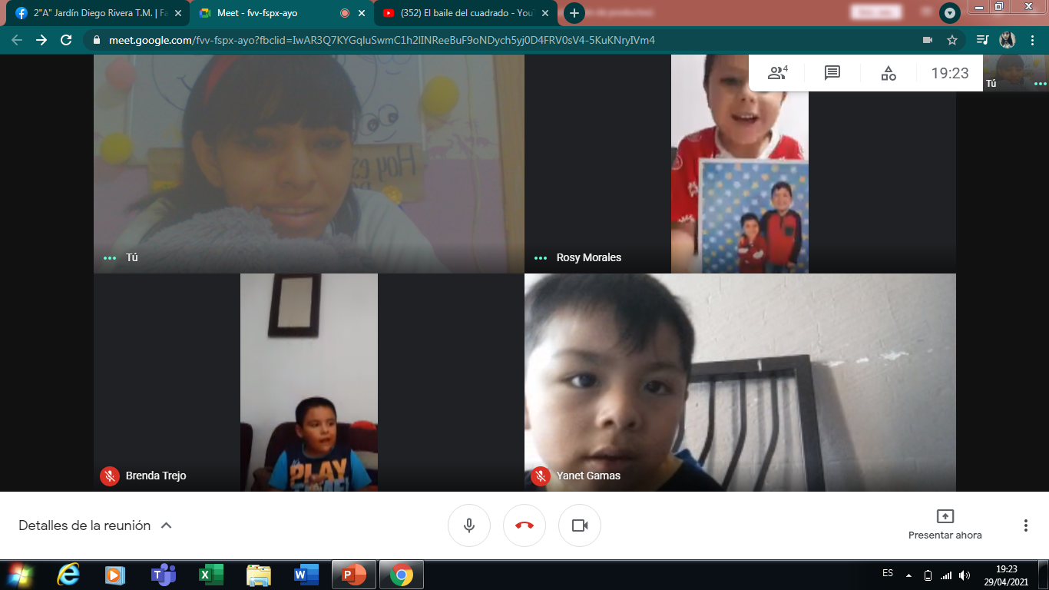
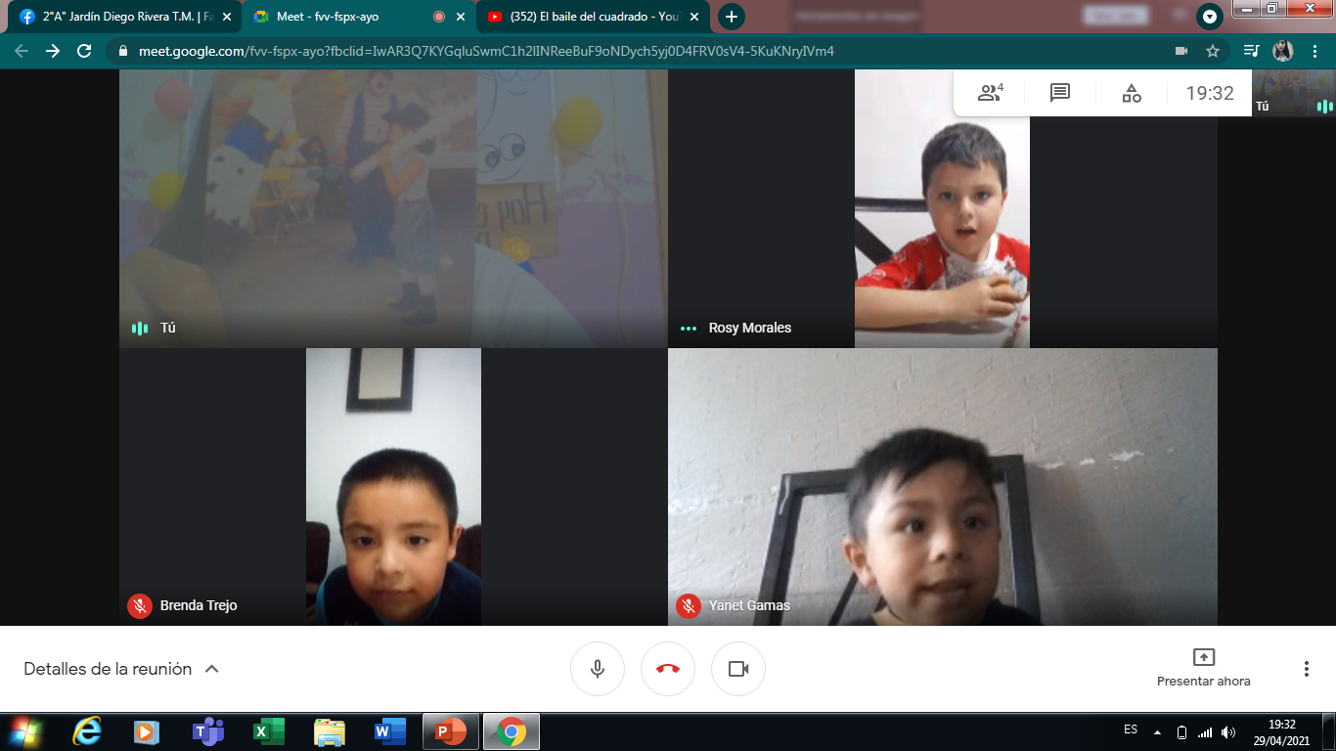
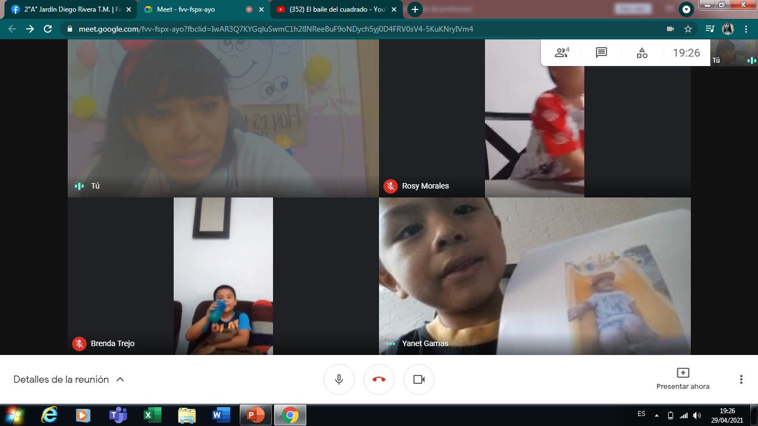
Evidencias

